Slide 1

TRƯỜNG TIỂU HỌC ĐÔNG HƯNG
CHÀO MỪNG QUÝ THẦY CÔ
VỀ DỰ GIỜ THĂM LỚP 3B
Môn Toán lớp 3
BÀI 56: NHÂN SỐ CÓ BỐN CHỮ SỐ VỚI SỐ CÓ MỘT CHỮ SỐ (T1)

Slide 2
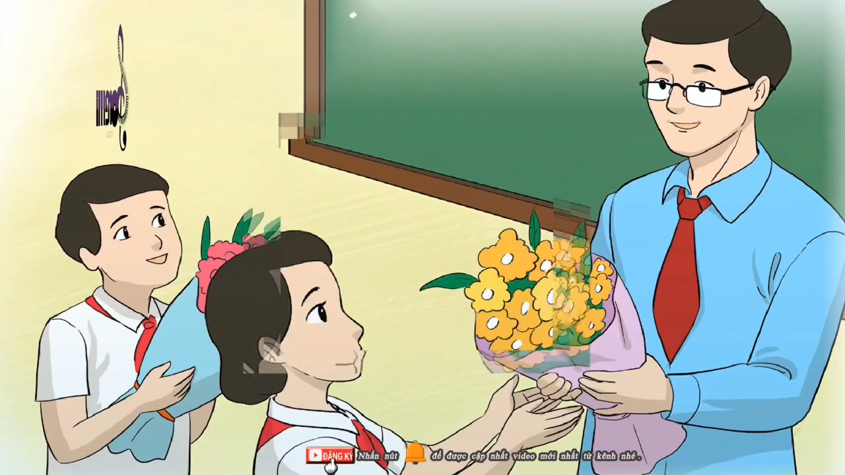

Slide 4
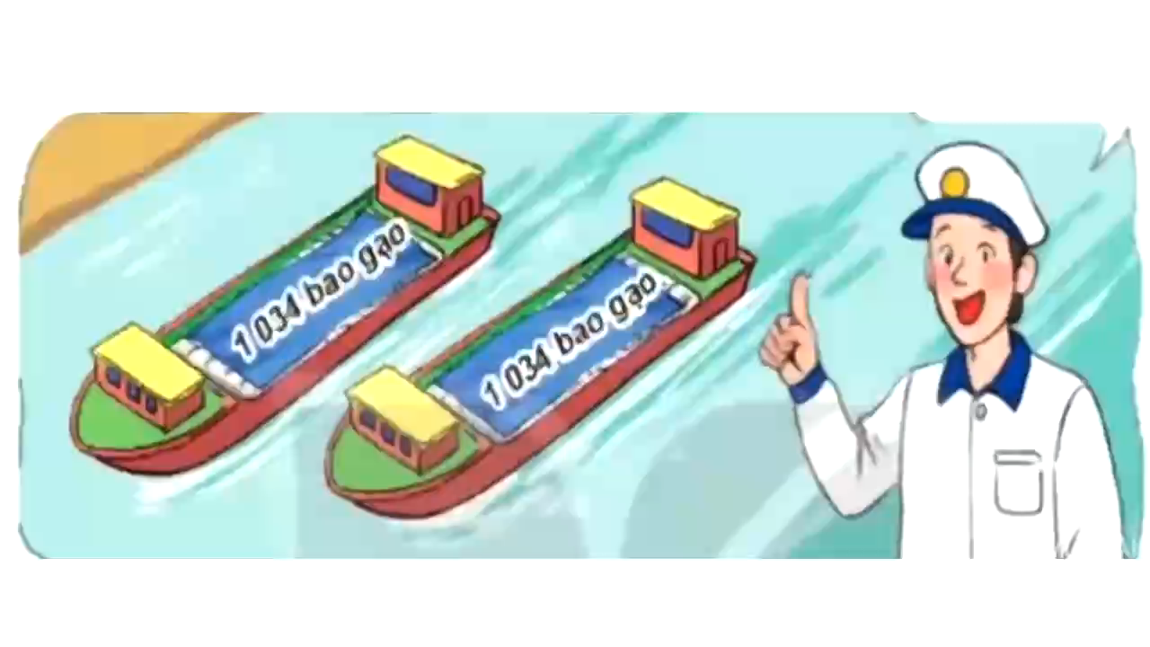
KHÁM PHÁ

Slide 7
BÀI 3: Tính nhẩm (theo mẫu).
Mẫu: 2 000 x 3 = ?
Nhẩm: 2 nghìn x 3 = 6 nghìn
2 000 x 3 = 6 000

Slide 8
TRÒ CHƠI: BẮN TÊN - BẮN TÊN

Slide 9
Cách chơi như sau:
Cô sẽ mời một bạn lên đây sẽ tổ chức cho cả lớp tham gia trò chơi. Bạn đấy sẽ có quyền nêu lên phép tính, cả lớp sẽ cùng hô: Tên gì - Tên gì và bạn sẽ được chỉ định một bạn ở dưới lớp nêu kết quả. Nếu bạn ở dưới lớp trả lời đúng, bạn sẽ có quyền nêu phép tính tiếp theo và mời những bạn ở trong lớp trả lời những câu hỏi của mình.

Slide 11


